Slide 1
BÀI 4: CÁC THAO TÁC SOẠN THẢO VĂN BẢN (TIẾP THEO)

Slide 2
1. Đánh dấu khối đoạn văn bản
a. Thao tác bằng chuột
Đưa con trỏ chuột sang bên trái của khối văn bản, giữ chuột trái tại vị trí đầu khối cần đánh dấu rê trỏ chuột đến vị trí cuối khối cần đánh dấu.
b. Thao tác kết hợp bằng chuột và phím
Định vị con trỏ chuột tại vị trí đầu khối văn bản cần đánh dấu và ấn giữ phím shift trên bàn phím, tiếp tục định vị con trỏ chuột tại vị trí cuối của khối văn.

Slide 3
1. Đánh dấu khối đoạn văn bản
c. Thao tác kết hợp bằng chuột và phím
Định vị con trỏ chuột tại vị trí đầu khối văn bản cần đánh dấu, ấn giữ cùng lúc 2 phím shift và 4 phím mũi tên cho đến vị trí cuối của khối văn bản.

Slide 4
2. Thao tác chép văn bản từ tài liệu vài clipboard: sao chép (copy), cắt (cut), dán (paste)
1. Đánh dấu khối đoạn văn bản cần sao chép (paste)/chuyển
2. Nếu sao chép: Ấn Ctrl+C (bấm nút Copy, menu Home/Copy)
3. Nếu chuyển: Ấn Ctrl+X (bấm nút Cut, menu Home/Cut)
4. Đặt con trỏ tại nơi muốn dán văn bản ấn Ctrl+V (bấm nút Paste, menu Home/Paste)

Slide 5
Định dạng đoạn văn bản
1. Khái niệm về đoạn
Đoạn văn bản là phần văn bản được kết thúc bằng phím Enter, để hiện thị dấu Enter ta click nút Show/hide tại menu Home
2. Đẩy đoạn: gồm 2 thao tác thực hiện
Dùng các công cụ First line Indent, Hanging Indent, Left Indent, Right Indent
Dùng hộp thoại Paragraph (Home/Line and paragraph spacing/Line spacing options

Slide 6
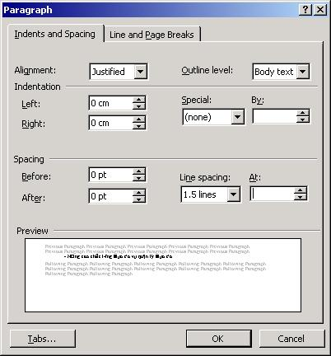
Định dạng đoạn văn bản (tiếp)
Chọn cách căn lề
⇨
Khoảng cách tính từ lề trái và phải
Khoảng cách giữa các dòng
Khoảng cách với đoạn trước và sau
Khung xem trước định dạng

